Slide 1
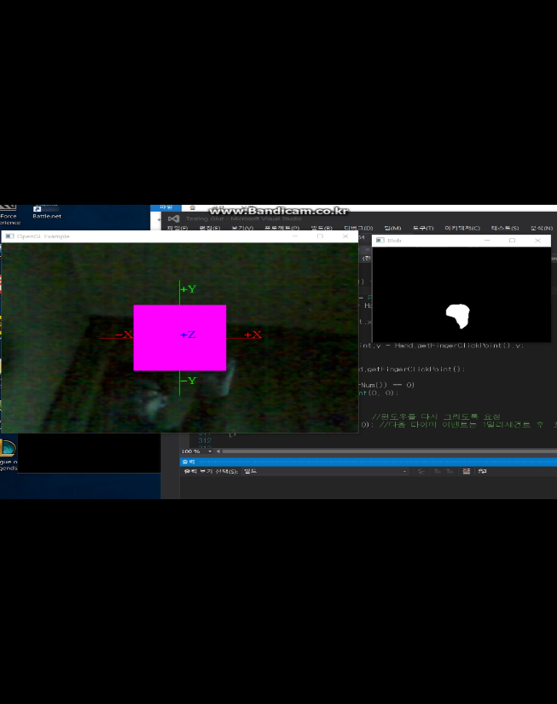
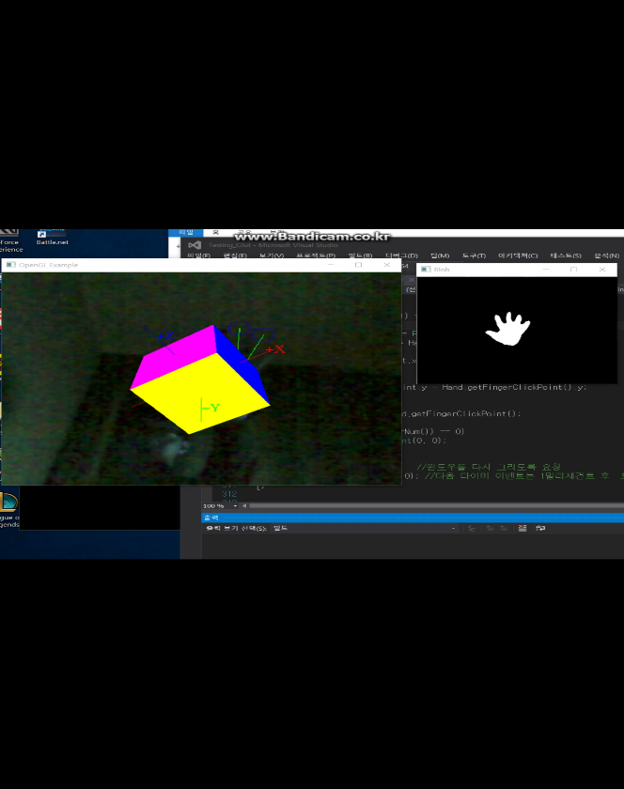
데모
•Realsense blob modul로 손영역 검출
• Conver hull알고리즘 사용: 손가락 개수와 손끝점 검출
• Gl로 렌더링후 angle, location을 temphandpoint 와 curhandpoint 의 차이로 수정

